Slide 1
Как использовать цифровой контент для повышения наглядности: практические советы по использованию разных типов ресурсов
Т. А. Чернецкая, ведущий методист, к.п.н.
Отдел образовательных программ фирмы «1С»

Slide 2
Что такое наглядность в обучении?
Наглядность – это один из основных принципов педагогики
Наглядность – принцип, согласно которому обучение строится на конкретных образцах, непосредственно воспринятых учащимися не только через зрительные, но и моторные, а также тактильные ощущения
Наглядность может быть применима на любом этапе педагогического процесса, для чего педагогу необходимы соответствующие средства обучения

Slide 3
Виды наглядности
Естественная, которая включает предметы объективной реальности
Экспериментальная, предполагающая наличие проведения опытов или экспериментов
Объемная, которая представляется в качестве макетов или фигур
Изобразительная, представленная в виде картин, рисунков, фотографий
Звукоизобразительная, включающая видео- демонстрирование со звуком
Звуковая, передающая информацию только посредствам аудио воспроизведения
Символическая и графическая, где используются карты, схемы, графики, формулы
Внутренняя, которая создается при помощи учительской речи
Внутренняя
Символическая и графическая
Звуковая
Естественная
Экспериментальная
Объемная
Изобразительная
Звукоизобразительная
Абстрактность

Slide 4
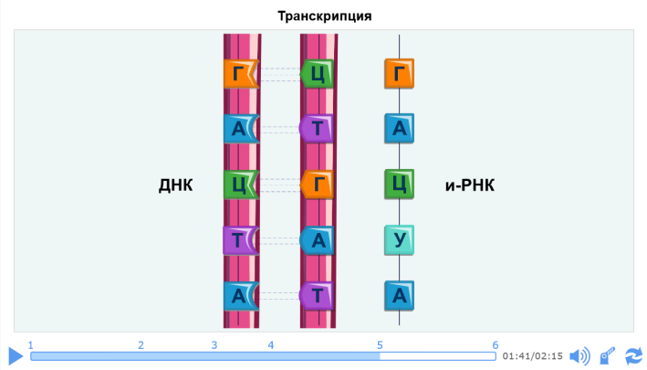
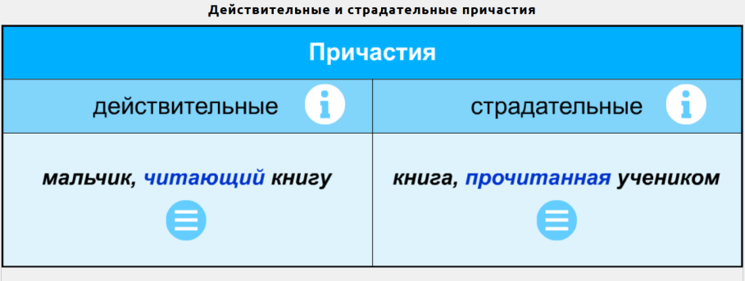
Какие типы ресурсов повышают наглядность?
Виды наглядности | Типы цифровых ресурсов
Естественная | Фотоизображения, видеофрагменты, виртуальные экскурсии
Экспериментальная | Виртуальные исследования и эксперименты
Объемная | 3D- модели
Изобразительная | Картины, рисунки
Звукоизобразительная | Анимированные карты, лекции, презентации
Звуковая | Аудиофрагменты, аудиокниги
Символическая и графическая | Интерактивные рисунки, карты, схемы, таблицы

Slide 5
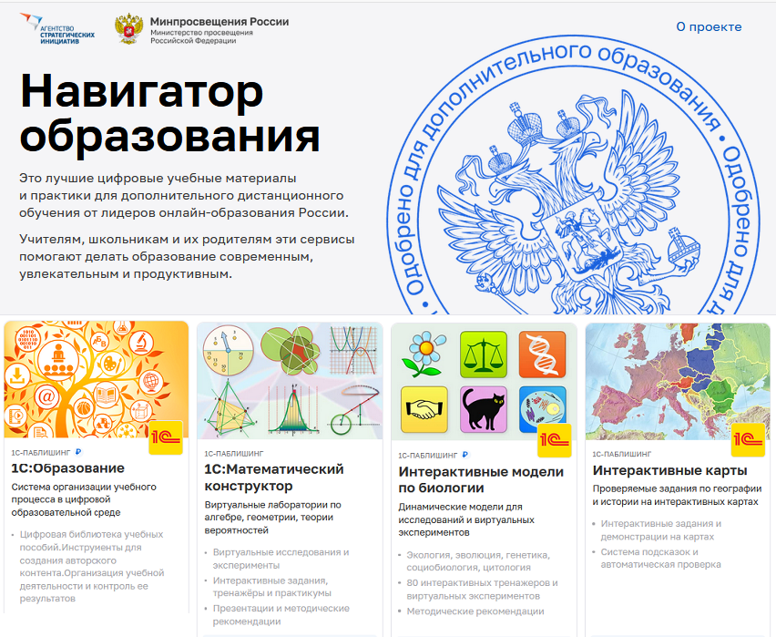
Облачная система «1С:Образование»
Включена:
в проект «Навигатор образования» Министерства просвещения РФ и Агентства стратегических инициатив (https://edu.asi.ru/)
в «Единый реестр Минкомсвязи российских программ для электронных вычислительных машин и баз данных» (https://reestr.digital.gov.ru/reestr/306311/?sphrase_id=245914)

Slide 6
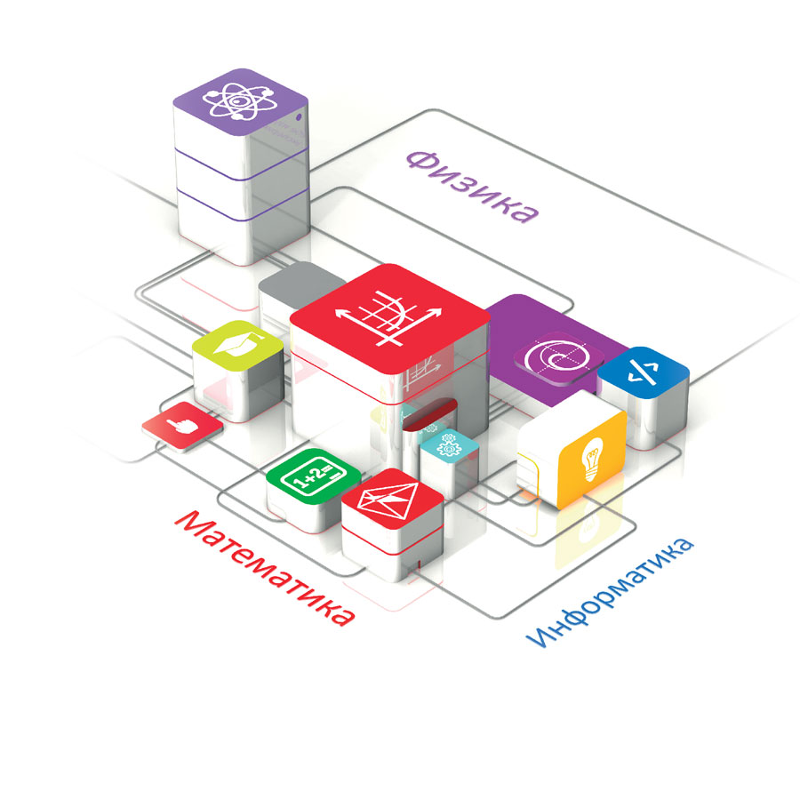
Учебные пособия «1С:Школа» - основа цифровой Библиотеки «1С:Образование»
Начальная школа (математика, русский язык, литературное чтение, окружающий мир и другие предметы)
Математика, алгебра, геометрия, информатика
Русский язык
Физика
Химия, биология, география
История, экономика, обществознание
Выпущены издательством «1С-Паблишинг», выпускающим пособия, допущенные к использованию в школах (приказ Минобрнауки РФ №699 от 09.06.16)
В настоящее время учебные материалы проходят верификацию в рамках проекта «Цифровой образовательный контент»
Notes:
Учебные пособия 1С:Школа представляют собой завершенные линейки интерактивных учебных курсов по основным школьным предметам. Разработка интерактивных учебных пособий ведется с 1996 г. Над каждым продуктом работает коллектив опытных в создании электронных учебных материалов авторов, профессиональных разработчиков, редакторов, корректоров и программистов.
Фирма «1С» имеет опыт сотрудничества с Минобрнауки России, ведущими книжными издательствами России, другими разработчиками ресурсов и платформ
Всего реализовано более 5 млн. копий компьютерных образовательных программ «1С». Разработки «1С» отмечены Премиями Правительства России в области науки и техники и в области образования

Slide 7
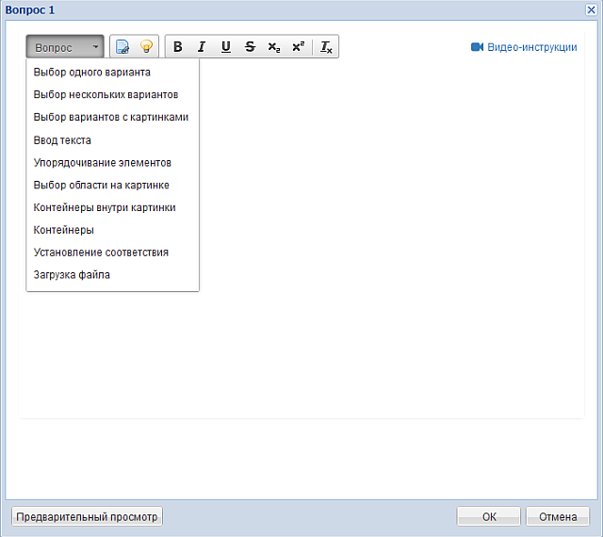
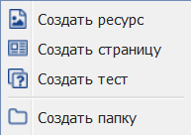
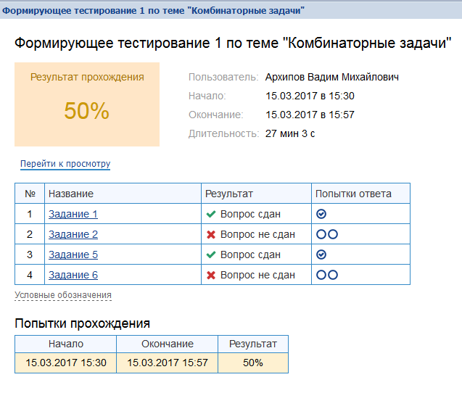
Возможности для организации учебного процесса
Доступ учителей и учащихся к цифровой библиотеке ресурсов через интернет
Инструменты для создания авторских учебных материалов
Назначение учащимся групповых и индивидуальных заданий с использованием цифровых ресурсов
Автоматическая оценка выполнения тестовых заданий
Детальное информирование педагога о ходе самостоятельной работы учащегося в процессе выполнения задания
Ориентированная на школу система администрирования пользователей
Отчеты о деятельности пользователей и оценка качества образования
«Сервис «1С:Образование» может быть использован в организациях общего образования как для обучения в дистанционной форме, так и для поддержки очного процесса обучения содержательной работой с электронными образовательными ресурсами различного дидактического назначения» (из отзыва заместителя директора по УВР МБОУ «Гимназия № 13» г. Аргуна Т.М. Забалуевой).

Slide 8
Интеграция с сервисами для проведения онлайн-занятий
Zoom
Skype
Microsoft Teams
Сферум
Любой сервис, предоставляющий доступ по ссылке

Slide 9
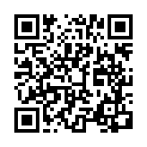
Как подключиться к системе «1С:Образование»
Заполните анкету на сайте https://obrazovanie.1c.ru/
Не забудьте отметить пункт «Назначить тестовый период для нового пользователя»
Дождитесь письма с данными для доступа к вашей базе и ссылками на методические материалы
Можно начинать пользоваться!
Остались вопросы? Закажите бесплатную индивидуальную консультацию
9

Slide 10
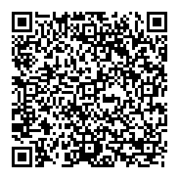
Обучение пользователей
Новый курс повышения квалификации в Учебном центре № 1 фирмы «1С»: Учебно-методическое и организационное обеспечение общеобразовательных программ, реализуемых в цифровой образовательной среде
Удобный асинхронный онлайн-формат – можно изучать материалы курса в удобное время
Доступ к материалам курса в течение 90 дней
Основное внимание – практике использования программного обеспечения для решения реальных задач повседневной педагогической деятельности
Бесплатный доступ к системе «1С:Образование» на период обучения
Удостоверение о повышении квалификации в объеме 36 ак. часов установленного образца
Низкая стоимость курса: 490 рублей

Slide 11
Спасибо за внимание!
obr@1c.ru
http://obrazovanie.1c.ru/
8(800) 302-99-10

